Slide 1
Prototyping for design and evaluation
Interaksi manusia dan komputer

Slide 2
Definisi prototyping design (1)
Desain Prototipe adalah desain eksperimental dan tidak lengkap yang murah dan cepat dikembangkan yang merupakan integral dari desain yang berorientasi pada pengguna dengan tujuan memiliki umpan balik (Preece, J, et all, 1994).
Tujuan prototipe adalah menguji desain untuk mendapatkan umpan balik, melalui diskusi, eksplorasi, pengujian dan revisi berulang (Rudd, J., Stern, K. and Isensee, S. (1996)).

Slide 3
Definisi prototyping design (2)
Prototipe dirancang untuk menguji dan mencoba desain baru untuk meningkatkan presisi oleh analis dan pengguna sistem (Wikipedia).
...” A prototype is designed to test and try a new design to enhance precision by system analysts and users (Wikipedia).”
Prototyping berfungsi untuk memberikan spesifikasi untuk sistem kerja yang nyata, bukan teoritis.

Slide 4
Jenis prototipe
Prototipe di bagi menjadi beberapa kelompok:
Low-fidelity prototyping
Medium-fidelity prototyping dan
High-fidelity prototyping

Slide 5
Prototipe low-fidelity
Prototipe Low-Fidelity (also called Lo-Fi) adalah suatu konsep yang menggambarkan tata letak layar, alternatif desain untuk memodelkan interaksi pengguna dengan sistem.
Prototipe Low-Fidelity lebih menunjukkan tampilan antar muka secara umum, tetapi bukan detail bagaimana aplikasi beroperasi (dijalankan).

Slide 6
Teknik prototipe
Paper-base sketches
Paper-base storyboard/ PICTIVE
Computer Aided Sketches/ Storyboard
Slide shows / video prototyping
Computer-base Scenario simulation
Computer-base horizontal simulation
Computer-base vertical simulation
Computer-base full functionality simulation
Sumber: Rudd, J., Stern, K. and Isensee, S. (1996) Low vs. high fidelity prototyping debate

Slide 7
Paper-base sketches
Paper-base Sketches adalah teknik prototipe dengan membuat sketsa, semacam brainstorming visual, yang berguna untuk mengeksplorasi semua jenis ide-ide desain.
Dengan pendekatan sketsa, membuat desainer menentukan fitur yang diinginkan pengguna (fungsional/non-fungsional).
Untuk tahap awal lebih disarankan (kertas & pensil), karena selain murah tahap pembuatannya lebih cepat (baru setelah itu menggunakan prototipe berbasis komputer).

Slide 8
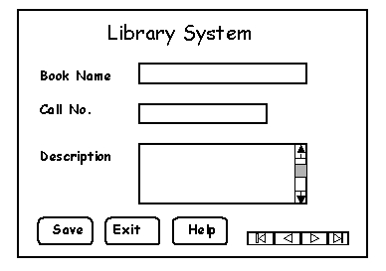
Contoh prototipe: sketsa
Gambar 1. Sebuah sketsa untuk desain tampilan antarmuka

Slide 9
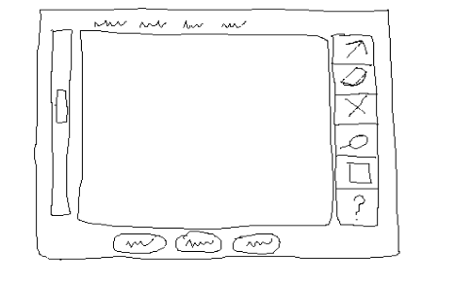
Contoh prototipe: sketsa (2)
Selain dengan pensil dan kertas, desain juga dapat dibuat
dengan komputer melalui Paint (windows) atau SILK (memungkinkan
desainer membuat sketsa antar muka lebih cepat).
Gambar 2. Sketsa untuk desain antarmuka menggunakan SILK

Slide 10
Storyboard
Storyboard adalah penggambaran grafis dari tampilan luar sistem yang diinginkan pengguna tanpa disertai fungsi sistem.
Storyboard memberikan snapshot (memotret) antarmuka pada titik-titik tertentu dalam interaksi sehingga pengguna dapat menentukan gambaran desain yang benar.

Slide 11
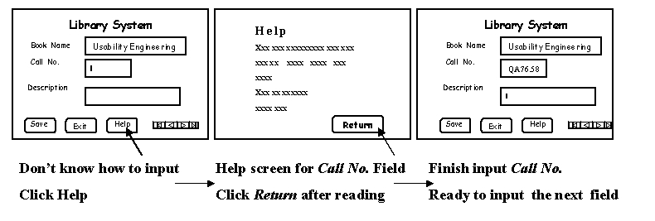
Contoh storyboard
Berikut contoh ilustrasi bagaimana storyboard digunakan mewakili fungsi dan urutan sistem.
Gambar 3. Contoh Storyboard

Slide 12
PICTIVE
Teknik PICTIVE dirancang untuk digunakan oleh orang-orang yang belum mengerti tentang memprogram secara profesional.
Pendekatan PICTIVE digunakan lebih kepada desain /manipulasi objek (menu, kotak dialog, ikon khusus).
Orientasi tetap pada pengguna, dimana antara pengembang dan pengguna bisa saling berdiskusi untuk menerjemahkan konsep pengembangan sistem.

Slide 13
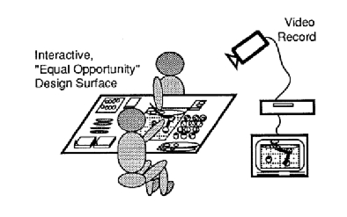
Contoh pictive
Gambar 4. Contoh PICTIVE

Slide 14
Tahapan low-fidelity prototyping
Identifikasi kebutuhan
Susun Jadwal
Konstruksikan model (sistem drop-down, dialog pop-up, selection highlights)
Siapkan pengujian ( siapa yang akan menguji (experience user), skenario, feed back )
Uji coba (job description, buat catatan, video)
Evaluasi (skala prioritas:request/change-request)

Slide 15
Perbandingan (Prototype: sketsa,storyboard, pictive)
Teknik Sketsa
sangat sederhana & murah
membutuhkan konsentrasi tinggi
Storyboard
sederhana dan murah
pengguna dpt mengevaluasi antarmuka
membutuhkan keahlian user (HCI)
detil sistem kurang (interaksi sistem)
PICTIVE
dinamis
pengguna bisa memodifikasi
membutuhkan keahlian user (HCI)
Video
... Coding and debugging is needed in a computer-based prototyping.

Slide 16
Perbandingan medium-fidelity prototypings
Vertical
Sistem pengujiannya menyeluruh, dibutuhkan user ahli (HCI: Human Computer Interaction), menguji bagian tertentu dari sistem
Horizontal
Menguji semua antarmuka, cepat,kadang berbeda dg tujuan awal
Scenario
Mudah dan murah untuk dikerjakan, menguji bagian tertentu dari sistem, kadang implementasi berbeda dari produk akhir
Wizard of Oz
Menghemat waktu pemrograman, pengguna terlibat penuh, membutuhkan pelatihan,kurang realistis
Slide and Video Simulation
sederhana, sistem simulasi, fleksibel, pengguna tidak perlu berinteraksi dengan sistem

Slide 17
Pertimbangan memilih prototyping
Biaya dan jadwal
Konsep jelas
Sistem pengujian
Pengguna sistem(user driven)
Kualitas program terukur (real system will work)
Tujuan sistem jelas (usablity)
Mengasah skill programming (need more time)
Pengembangan Produk (product development)
Sumber: Rudd, J., Stern, K. and Isensee, S. (1996) Low vs. high fidelity prototyping debate. Interactions 3(1), p.76-85, ACM Press.

Slide 18
Kata kunci prototyping
“...If you are in the very early stage of the design, low-fidelity prototyping will be efficient to help you work out the design concepts with the users.
...If you are in the medium stage, such as screen design and usability testing, medium-fidelity prototyping will be more useful...”
Rudd, J., Stern, K. and Isensee, S. (1996)

Slide 19
Prototyping, kenapa di pilih?
Lebih cepat dan murah
Produk selalu di evaluasi (controll study)
Analisis kualitatif & kuantitatif bagus
Suport media/ alat (kamera video : in the video prototyping and PICTIVE prototyping)
Terdapat personel khusus (who knows the application thoroughly:HCI is required).
Note: Computer-based prototyping requires people with expertise in programming.

Slide 20
kesimpulan
Prototyping bisa menjadi solusi (alternatif) untuk menghasilkan program berkualitas bagi mereka yang memiliki keterbatasan biaya.
Dengan prototyping bisa menjadi salah satu pendekatan pengujian sistem secara menyeluruh, karena mengharuskan orang-orang yang terlibat, mengerti komputer (Computer-based prototyping requires people with expertise in programming: HCI is required)

Slide 21
Last one...
Prototyping is not just for small things. In your prototyping you can think big — really big.
But local improvement isn’t enough: ...You need to be able to hop around the design space and try wildly different alternatives. That way you can find the global maximum.
Dan t e r i m a k a s i h....................

